Slide 1



DESARROLLO DE UN MONITOR DE CICLO DE VIDA DEL SOFTWARE
Universidad de león – AÑO 2018
Autor: alvaro losada de castro
Tutor: Héctor alaiz moretón
En colaboración con:

Slide 2


Estructura de la presentación
Objetivos del proyecto
Tecnologías utilizadas
Exposición del software
Dificultades superadas
Propuesta de evolución y mejora
Conclusiones

Slide 3
Objetivos del proyecto
Monitorizar el ciclo de vida de un producto software
Gestionar las características y controlar el progreso de un software
Establecer un control sobre la fase crítica de pruebas
Establecer un control sobre el despliegue de productos
Facilitar el mantenimiento a través de la gestión de incidencias
(vTiger CRM)
Monitorizar visual y globalmente un conjunto de productos

Slide 4
Tecnologías utilizadas
Herramienta para realizar una conexión desde un punto externo al servidor y obtener información
Consulta
Servicio externo
Filtro de la consulta
Jira REST API
FRONT-END
BACK-END
BASE DE DATOS
ANGULARJS
HTML
CSS
BOOTSTRAP
NODEJS
EXPRESS
POSTGRESQL (pgAdmin4)

Slide 5
Exposición del software
5 GRANDES BLOQUES
Acceso y pantalla principal
Monitorización
Pruebas
Despliegues
Monitor

Slide 6

Exposición del software
ACCESO Y PANTALLA PRINCIPAL

Slide 7
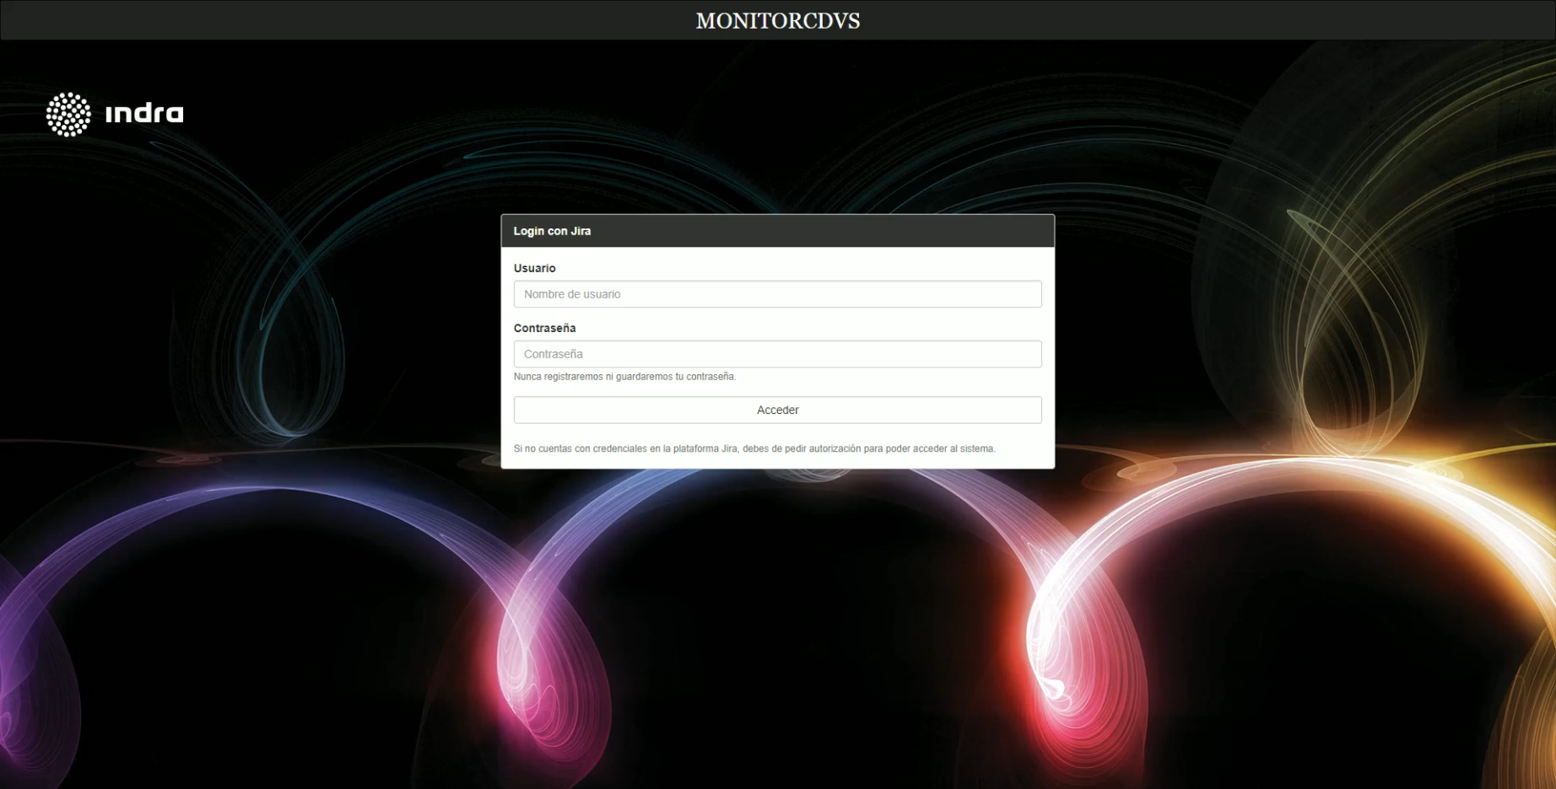
Exposición del software

Slide 8
Exposición del software
MONITORIZACIÓN

Slide 9
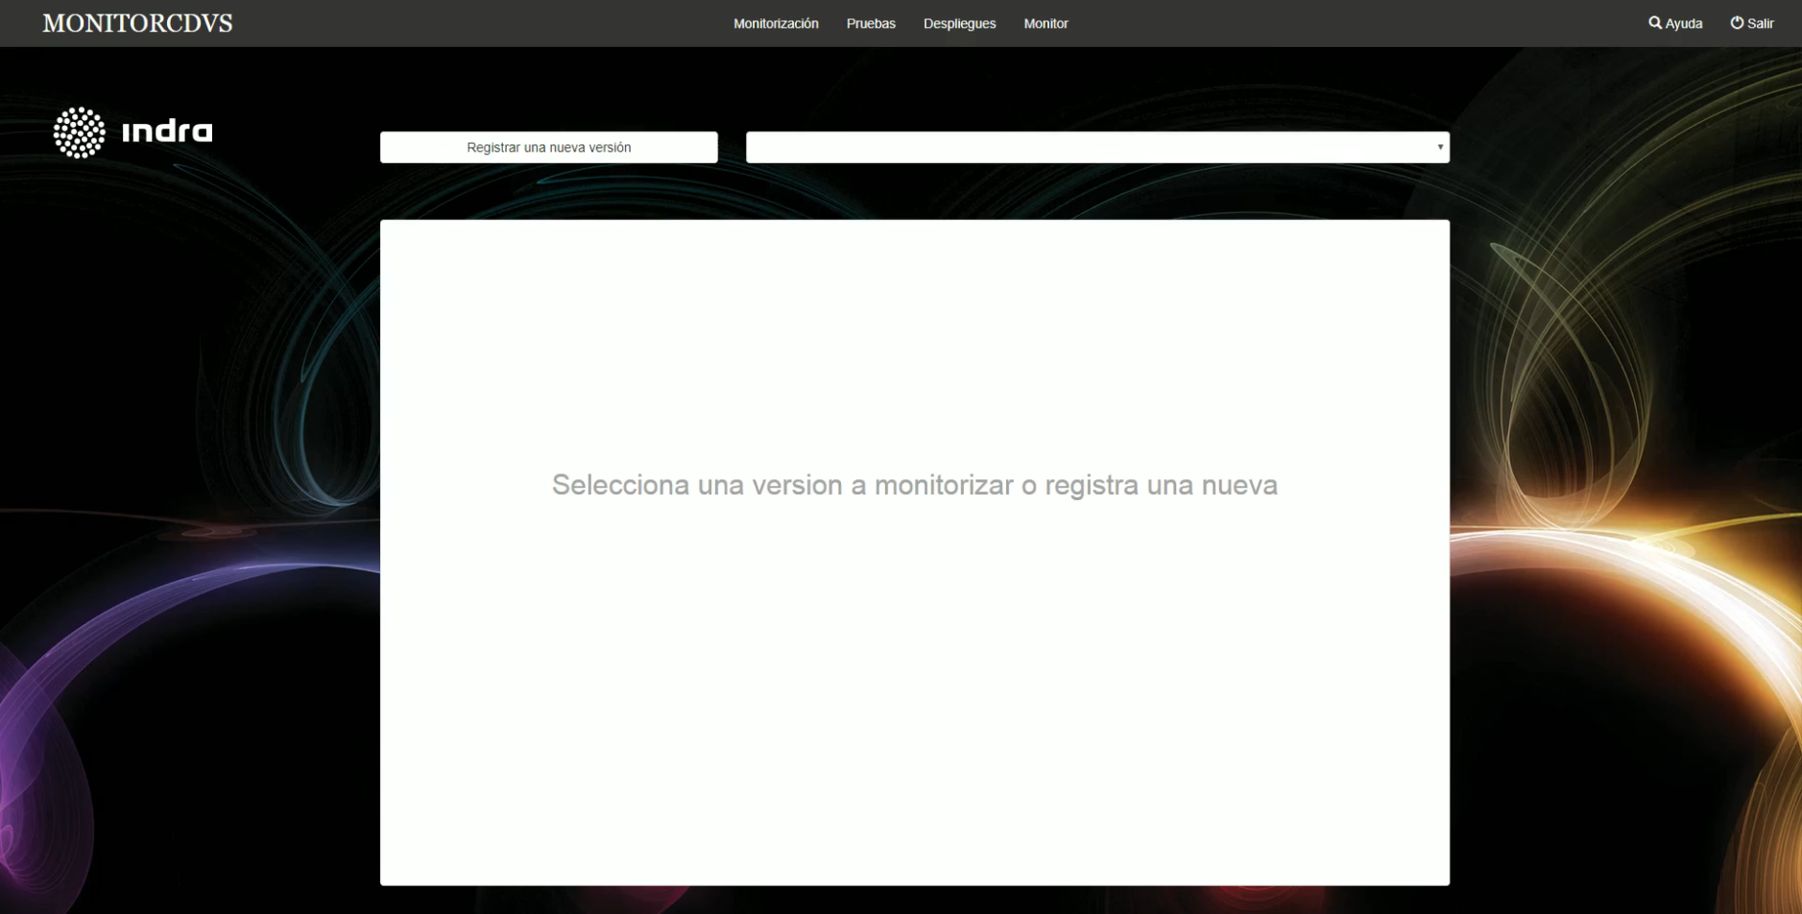
Exposición del software

Slide 10
Exposición del software
PRUEBAS

Slide 11
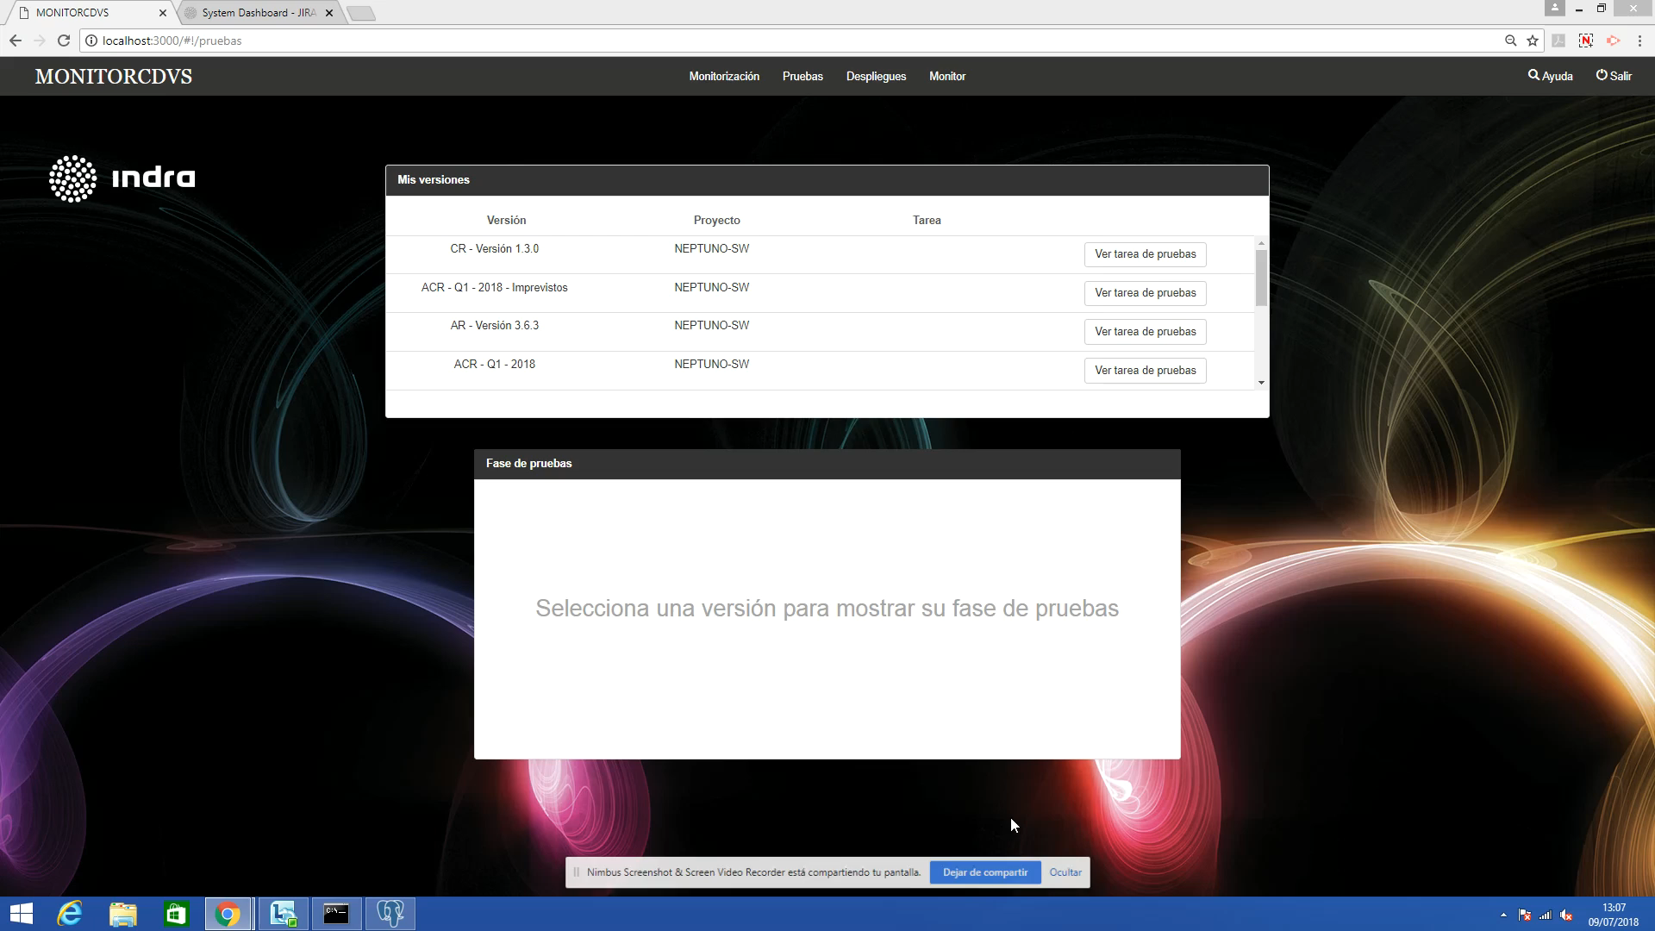
Exposición del software

Slide 12
Exposición del software
DESPLIEGUES

Slide 13
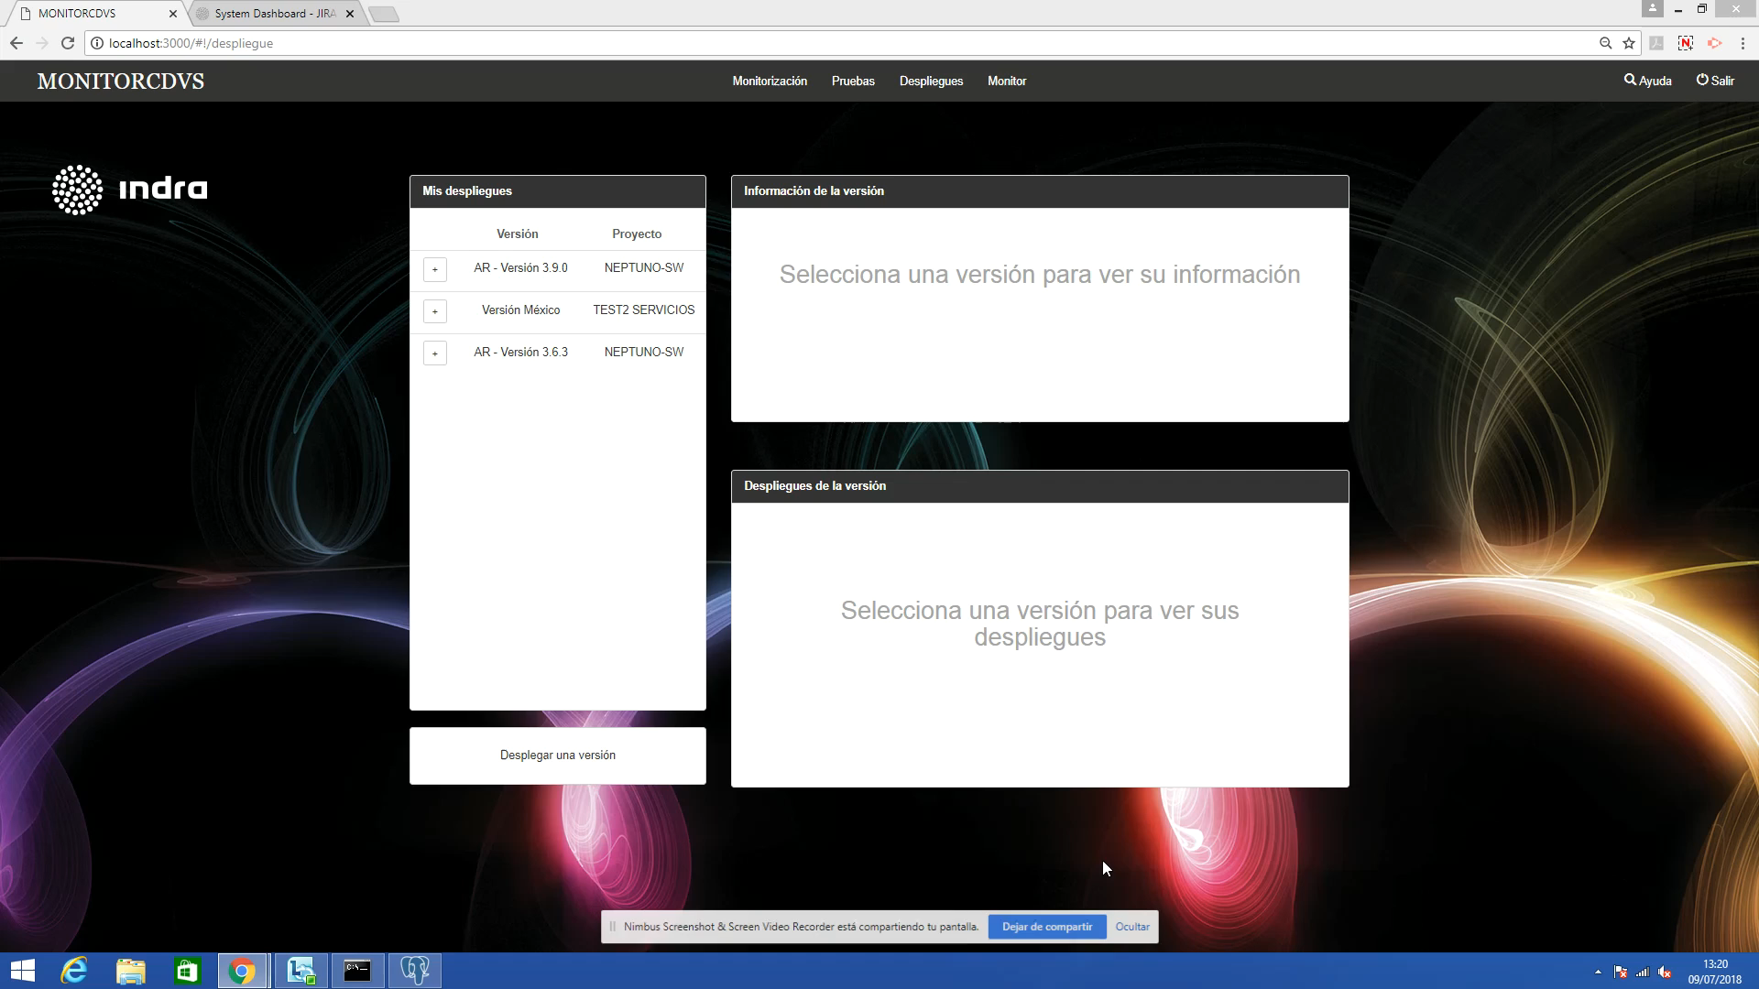
Exposición del software

Slide 14
Exposición del software
MONITOR

Slide 15
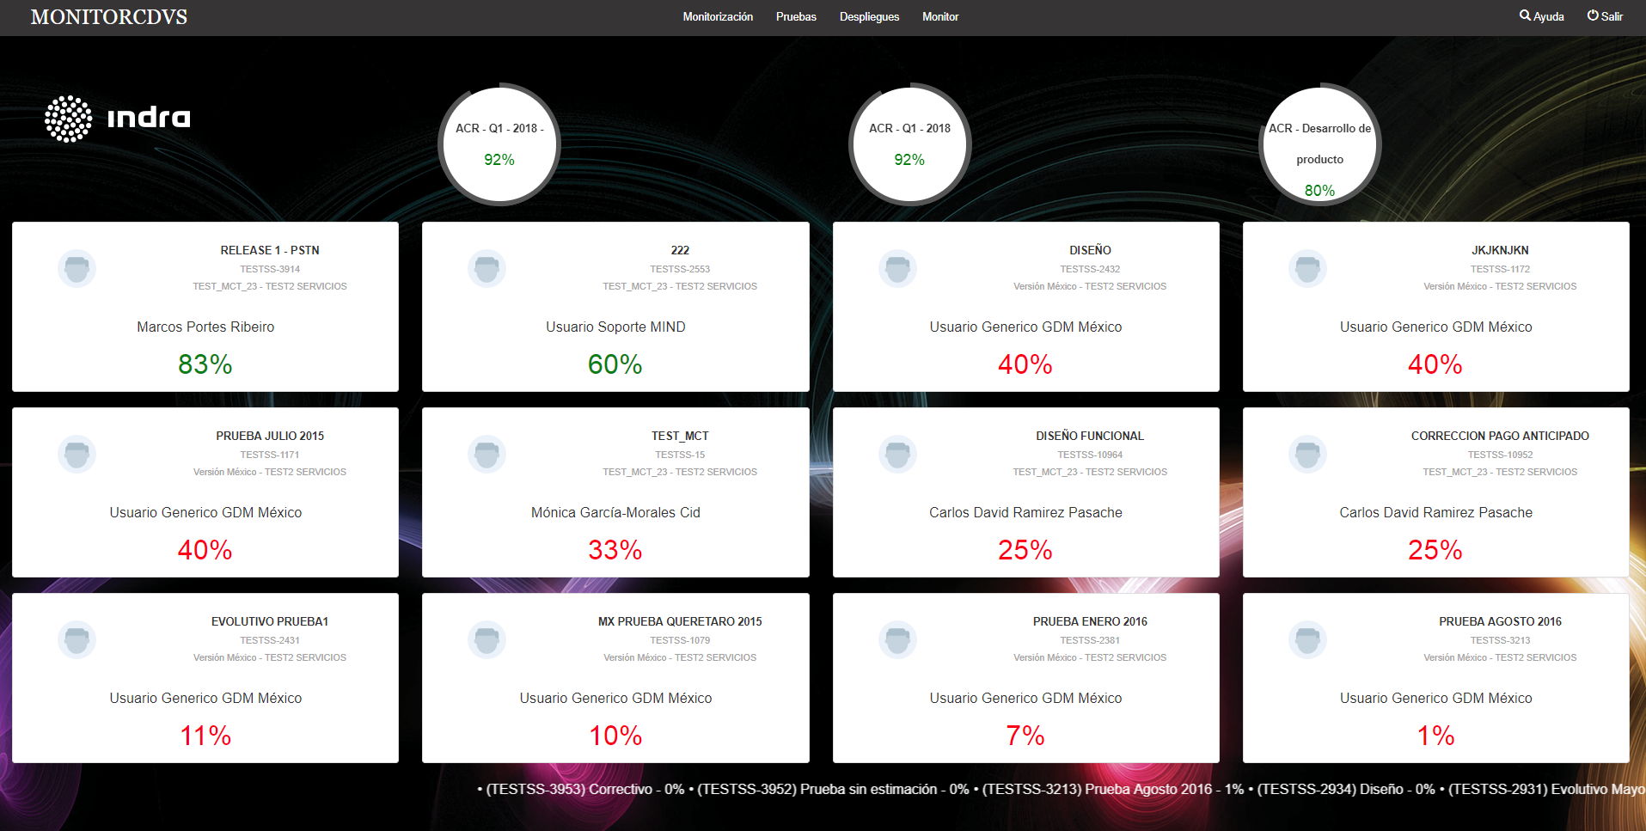
Exposición del software

Slide 16
Dificultades superadas
Manejo de la REST API y sus conexiones
Integración AngularJS - NodeJS
Ejecución de un plan de proyecto
Ejecución del plan de pruebas (peer reviews)

Slide 17
Propuestas de evolución y mejora
Distribución geografía y adaptación del idioma
Control en la etapa de pruebas: Casos de uso y Jenkins
Nuevas características de despliegue

Slide 18
Conclusiones
Aprendizaje de nuevas tecnologías
Manejo de una
API REST
Importancia en el ámbito empresarial
Nuevas características y utilidades diferenciales

Slide 19
DESARROLLO DE UN MONITOR DE CICLO DE VIDA DEL SOFTWARE
Universidad de león – AÑO 2018
Autor: alvaro losada de castro
Tutor: Héctor alaiz moretón
En colaboración con:

